Slide 1
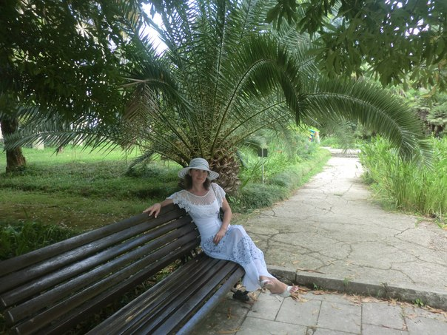

С днем учителя

Slide 2
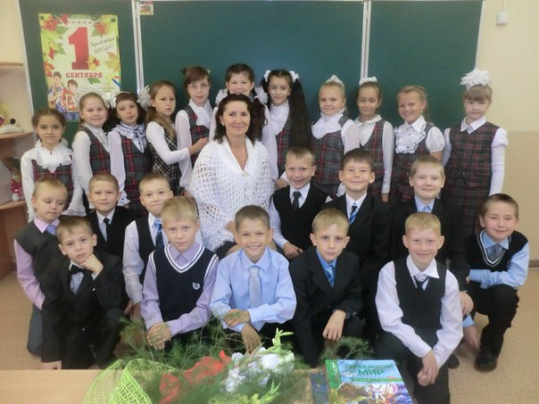
Поздравляем!

Slide 3
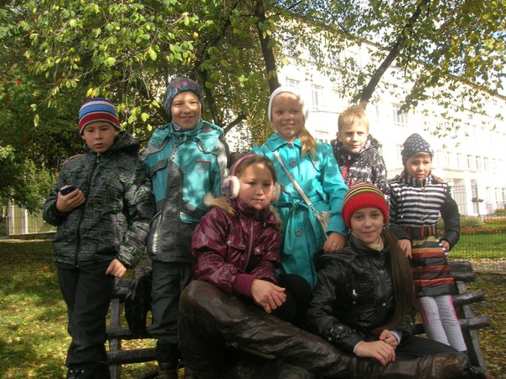
Приятных и интересных прогулок!

Slide 4
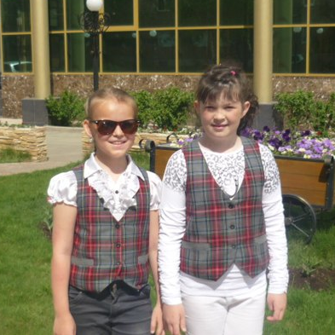
Побольше отличников☺

Slide 5
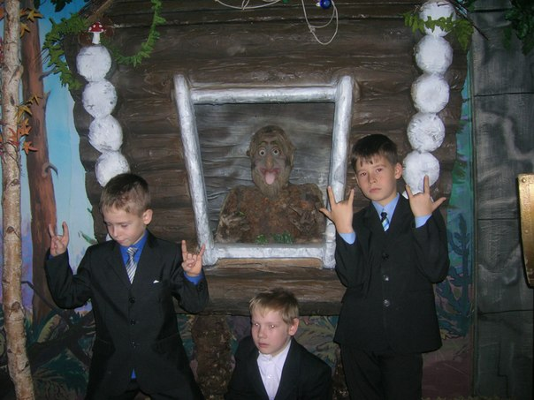
Один рок-н-ролл на уме☺
Иногда глядеть на жизнь
глазами детей

Slide 6
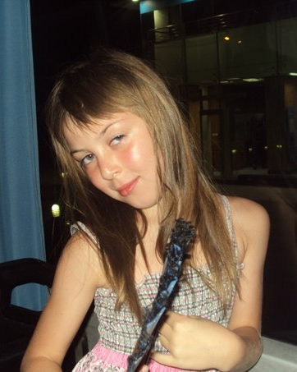
Желаем вам
Счастья и удачи!

Slide 7
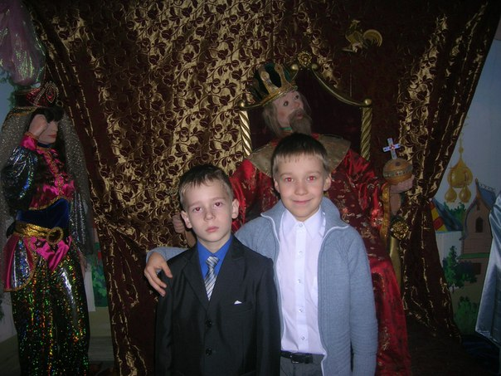
Больше сказки в жизни!

Slide 8
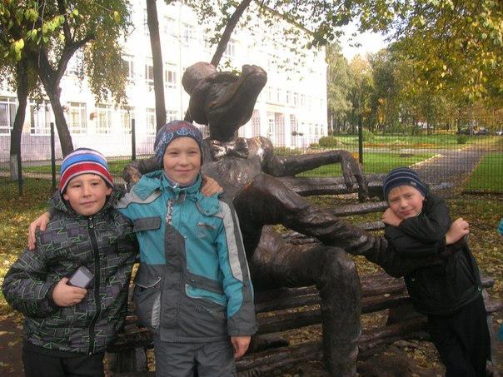
Мальчики! Давайте
Жить дружно☺

Slide 9
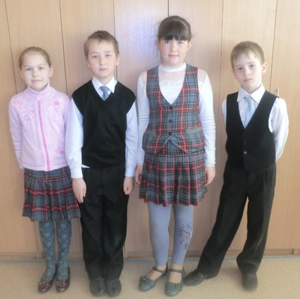
Шагать по жизни
уверенными шагами!

Slide 10
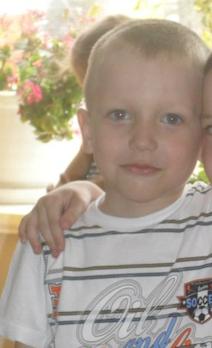
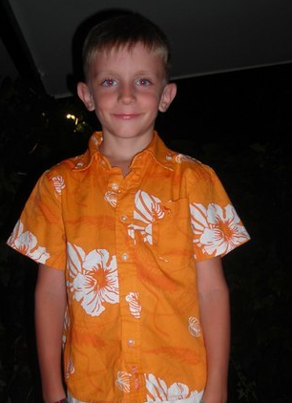
Хорошего отдыха

Slide 11
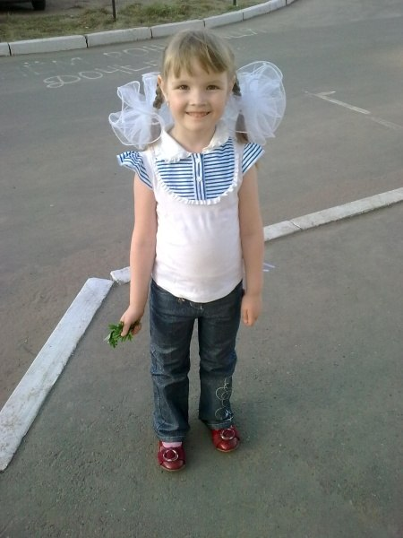
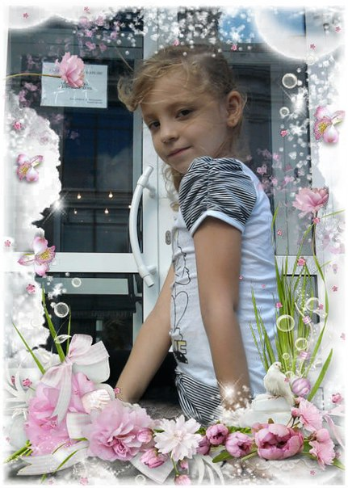
Новых побед!!!

Slide 12
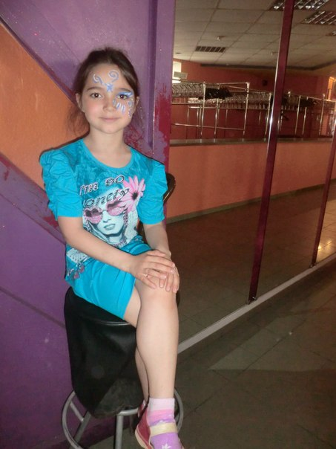
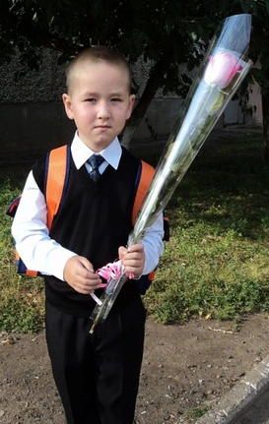
Учеников своих любить,
Делиться с ними знанием,
И с каждым классом
находить
Взаимопонимание!

Slide 13

С праздником☺

Slide 14
Дорогая Ольга Дмитриевна,
Вы для нас человек,
к которому мы всегда можем обратиться
за советом и поддержкой.
Оставайтесь такой же чуткой к нашим
проблемам и радостям.
На Вашу заботу
и внимание мы всегда будем
отвечать своим доверием и любовью.
Большого Вам счастья и здоровья.
Мы ценим Вас.

